Slide 1

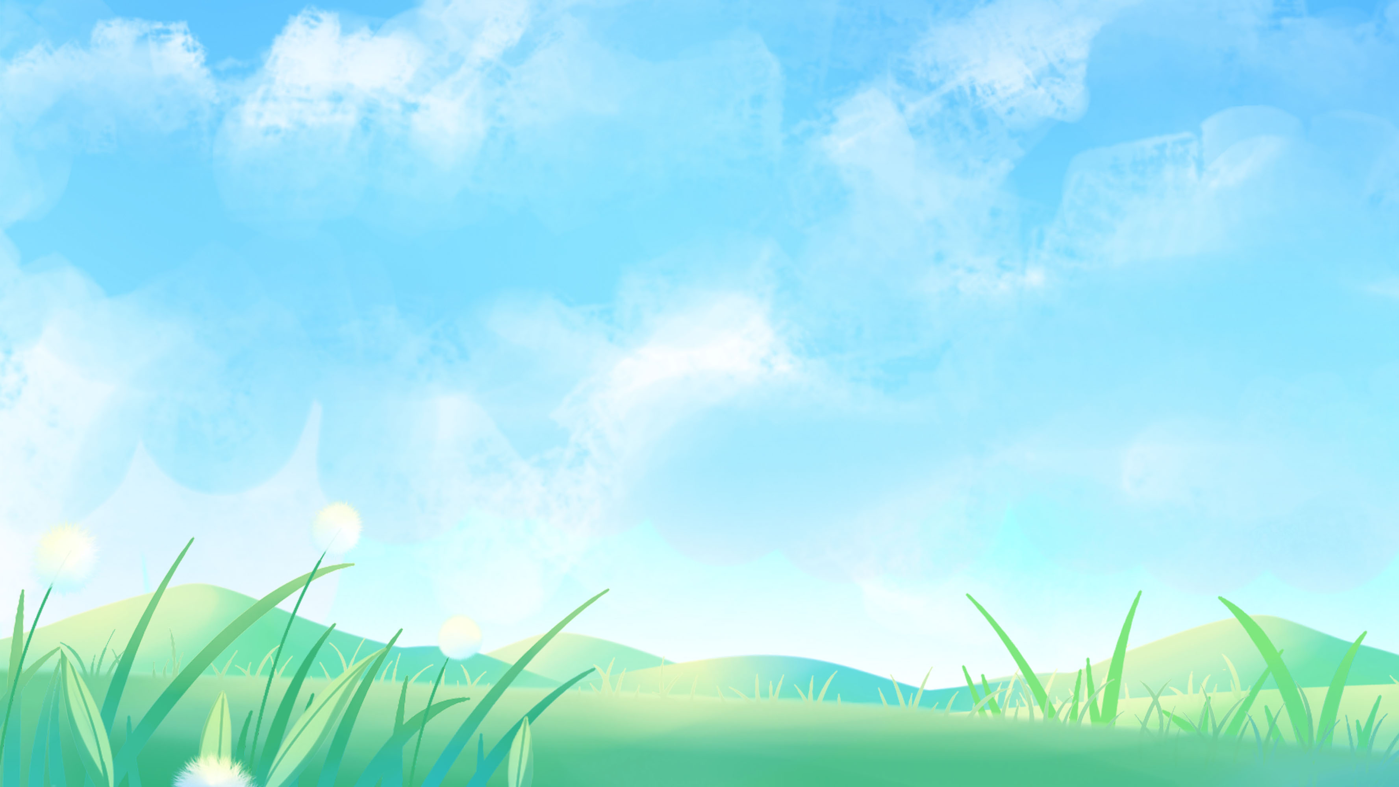




UBND PHƯỜNG HƯNG ĐẠO
TRƯỜNG TIỂU HỌC ĐA PHÚC
MÔN: HOẠT ĐỘNG TRẢI NGHIỆM
BÀI: CHÂN DUNG CỦA EM
NGƯỜI THỰC HIỆN: NGÔ THỊ THU HIỀN

Slide 2


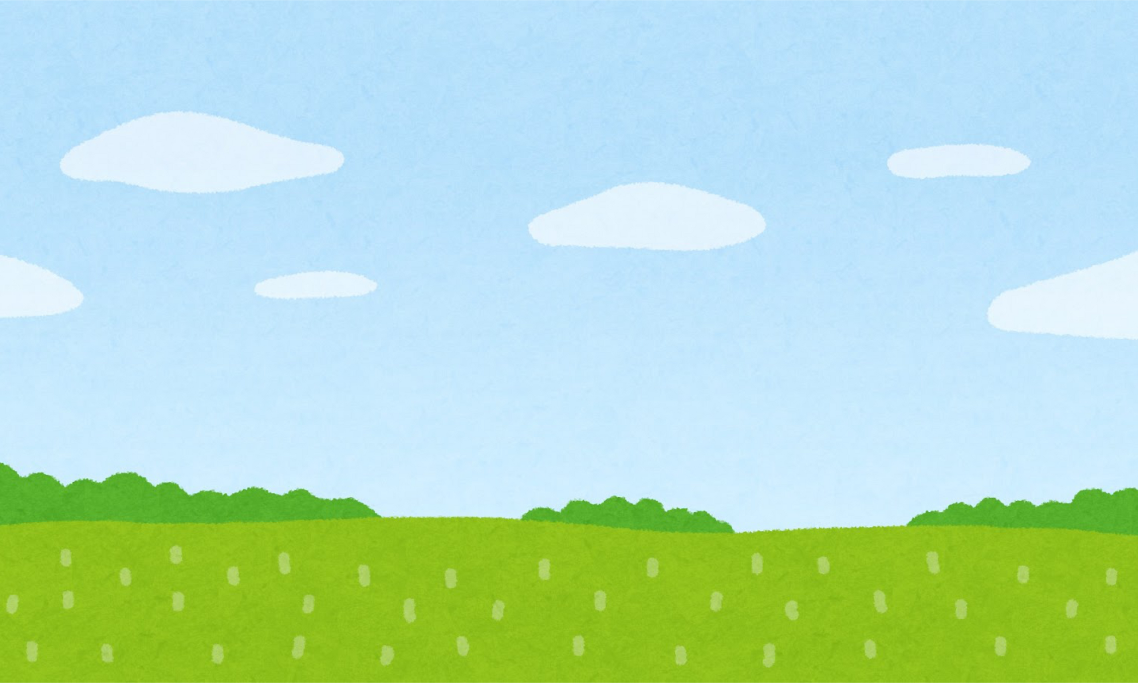



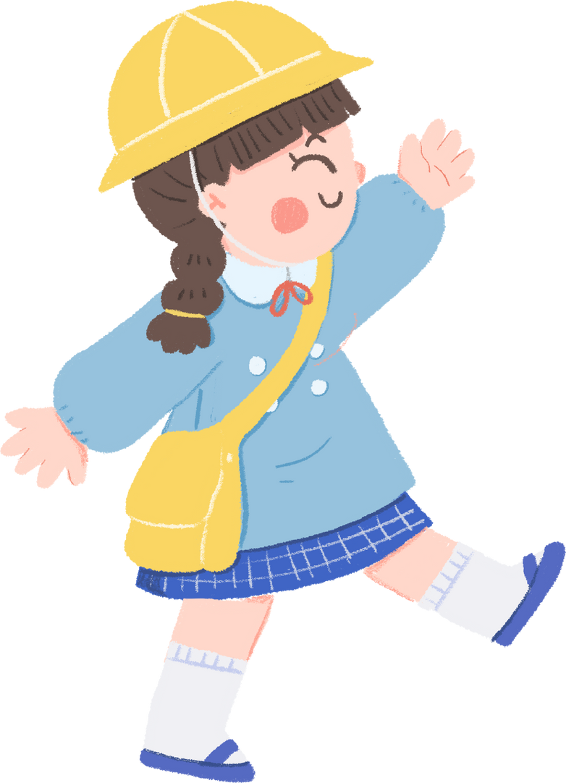
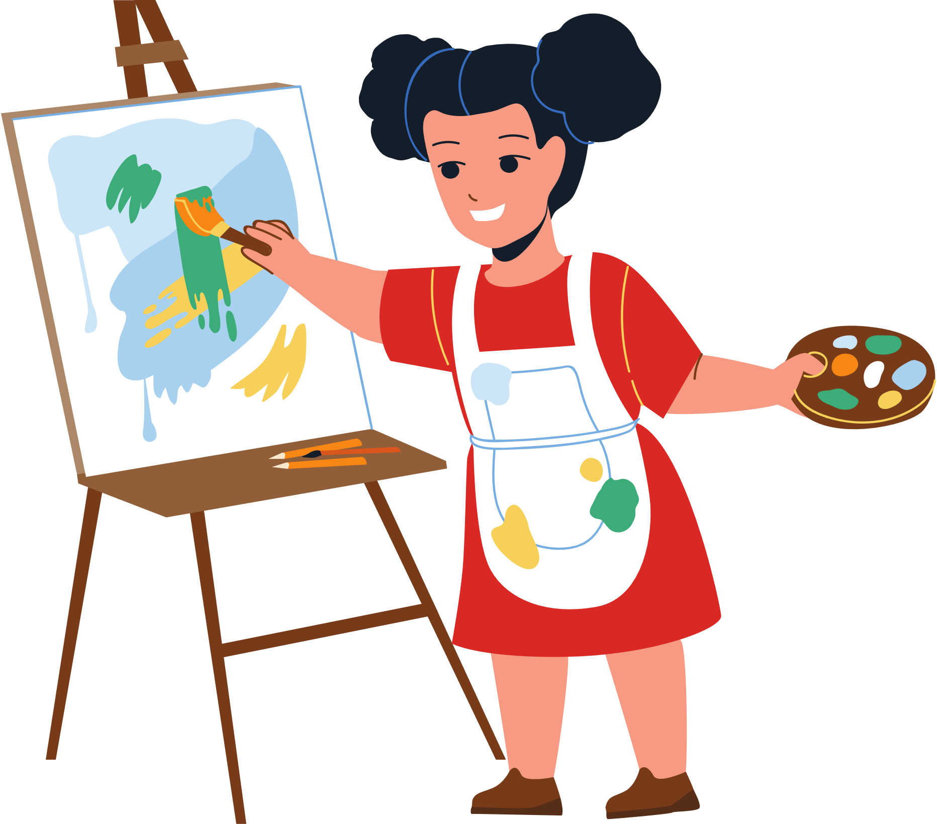

Slide 3

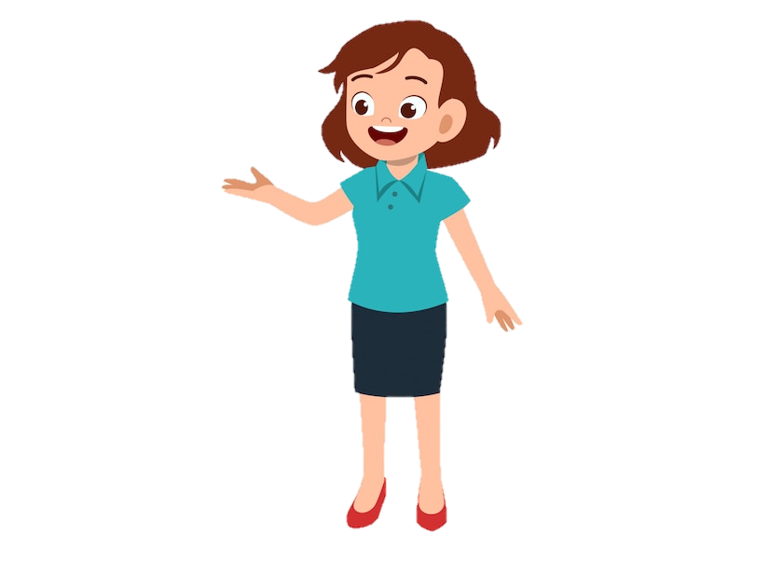
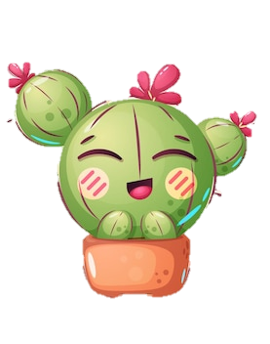

Hoạt động 1:
Chia sẻ về vẻ bên ngoài của em
输入替换内容

Slide 4
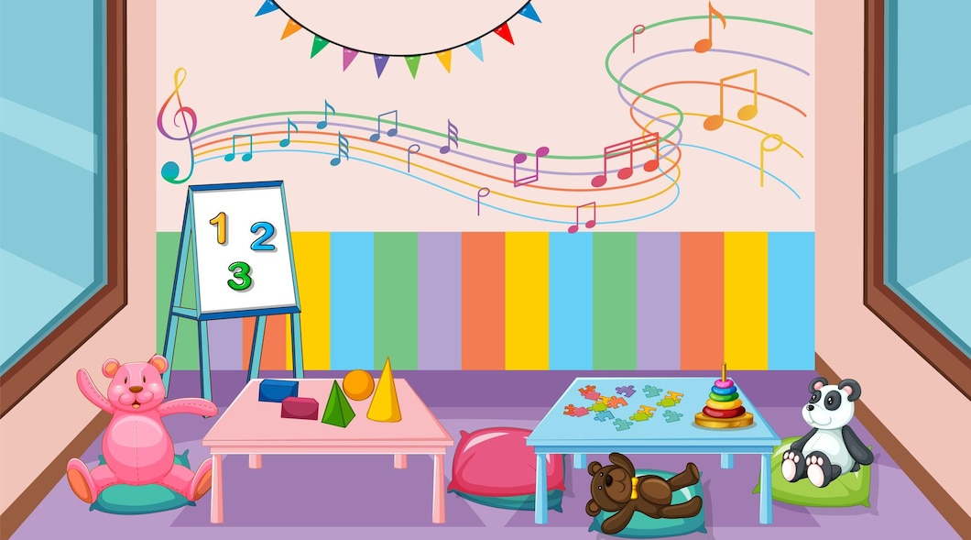
a. Nhận biết vẻ bên ngoài của em
Chia sẻ về những nét bên ngoài của mình (khuôn mặt, đôi mắt, cánh mũi, miệng, vầng trán, mái tóc, vóc dáng..)
THẢO LUẬN NHÓM ĐÔI
Chia sẻ những nét đặc biệt mà các em thích ở mình.

Slide 5




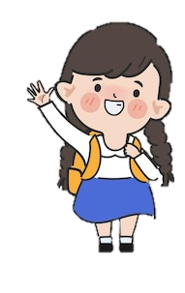
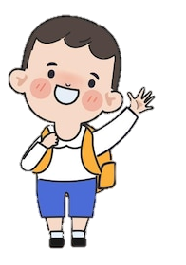
Một số cặp chia sẻ trước lớp

Slide 6
b. Trò chơi: “Đi tìm những lời nhận xét về bề ngoài của mình”
Luật chơi:
Từng bạn sẽ chạy đến chỗ các bạn trong lớp xin lời nhận xét (tổ 1 chạy sang tổ 2, tổ 3 chạy sang tổ 4):
Bạn thích điều gì ở vẻ bên ngoài của tớ?
Trong khoảng thời gian 5 phút bạn vừa xin ý kiến của bạn và đưa ra ý kiến nhận xét của mình đối với bạn. Bạn nào thu được càng nhiều ý kiến càng tốt.

Slide 7
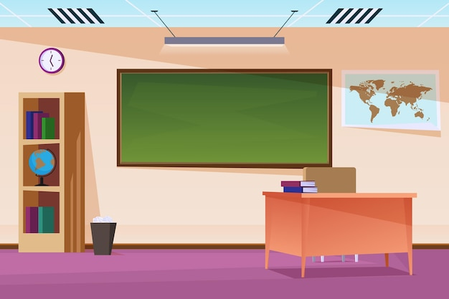

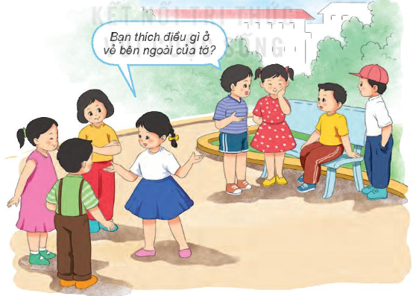

Slide 8
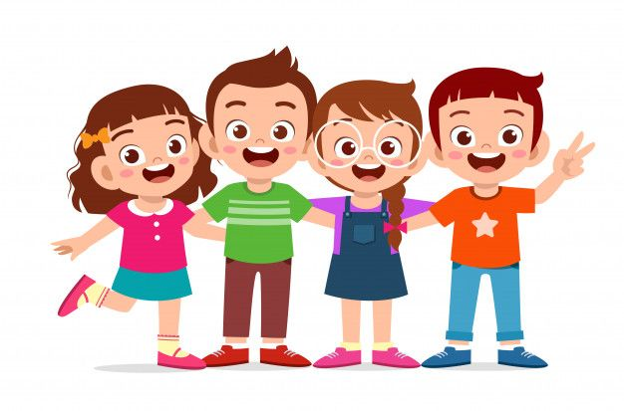

Các em thấy mỗi bạn có những vẻ bề ngoài khác nhau và đều có điểm đáng yêu không?

Slide 9
Mỗi người đều có vẻ bên ngoài khác nhau và đều có những điểm đáng yêu. Ai cũng có quyền tự hào/ hài lòng về bề ngoài của mình.

Slide 10

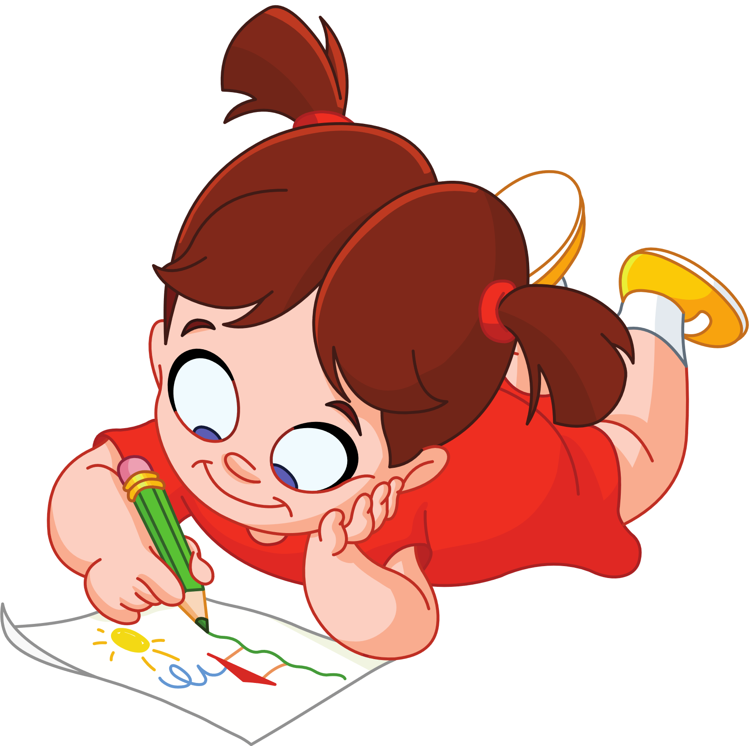

Slide 11
Hoạt động 2: Sắm vai thực hành nói lời động viên để giúp bạn tự tin
输入替换内容

Slide 12
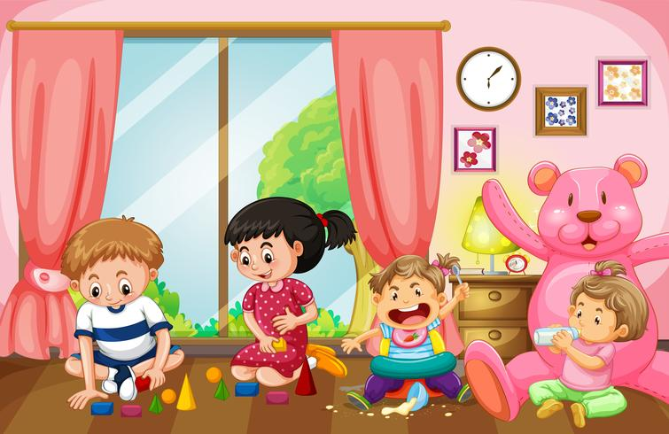
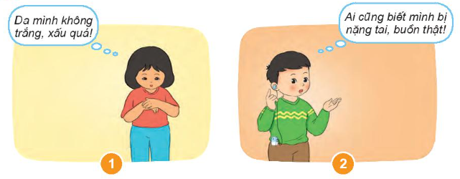

Slide 13


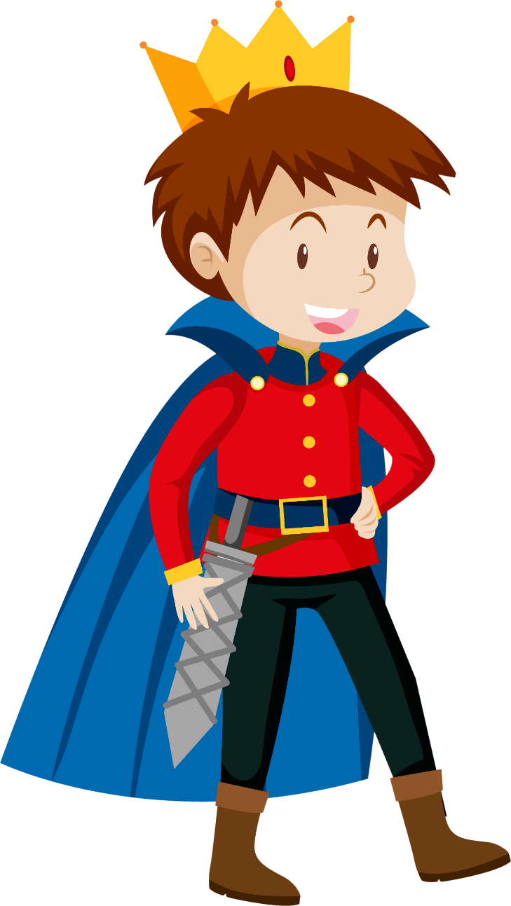
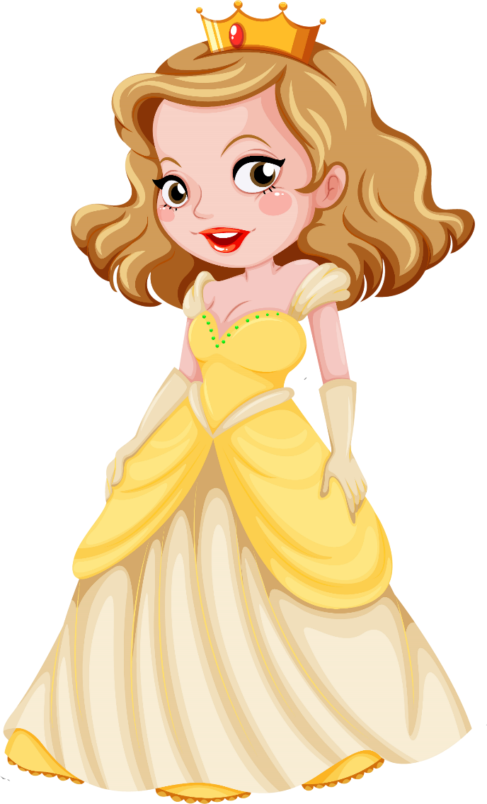

Slide 14
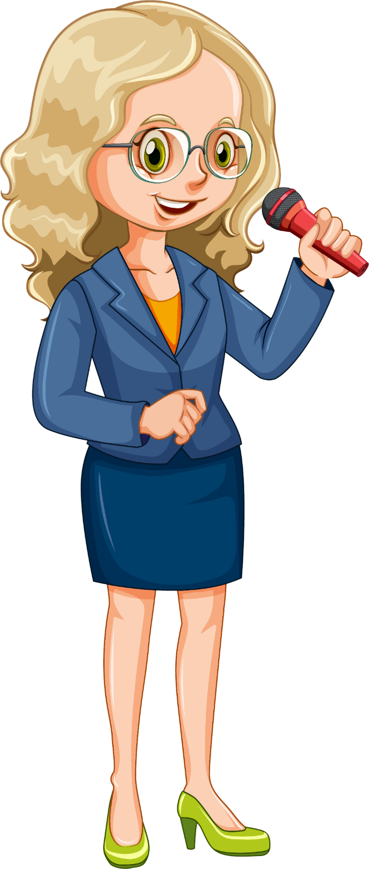
HOẠT ĐỘNG NHÓM 4
- Đại diện nhóm bốc thăm tình huống.
- Các nhóm thực diện sắm vai với tiêu chí được chọn trở thành “Diễn viên xuất sắc” của lớp:
Cách xử lý tình huống phù hợp.
Biểu cảm gương mặt phù hợp với tình huống.
Nét diễn đa dạng, sáng tạo.

Slide 15
Tiêu chí:
Nét mặt của các diễn viên nhí.
Cử chỉ của các diễn viên nhí.
Giọng điệu phù hợp với tình huống.
Cách giải quyết tình huống hợp lý.
Notes:
Thiết kế Hương Thảo – Zalo 0972.115.126

Slide 16
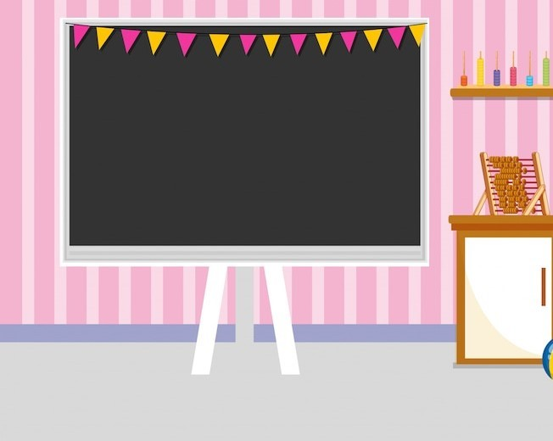

Chúng ta nên có cái nhìn tích cực về vẻ bề ngoài của bản thân và của người khác.

Slide 17
Để cơ thể sạch sẽ, khỏe mạnh, đáng yêu chúng ta cần làm gì hằng ngày?

Slide 18
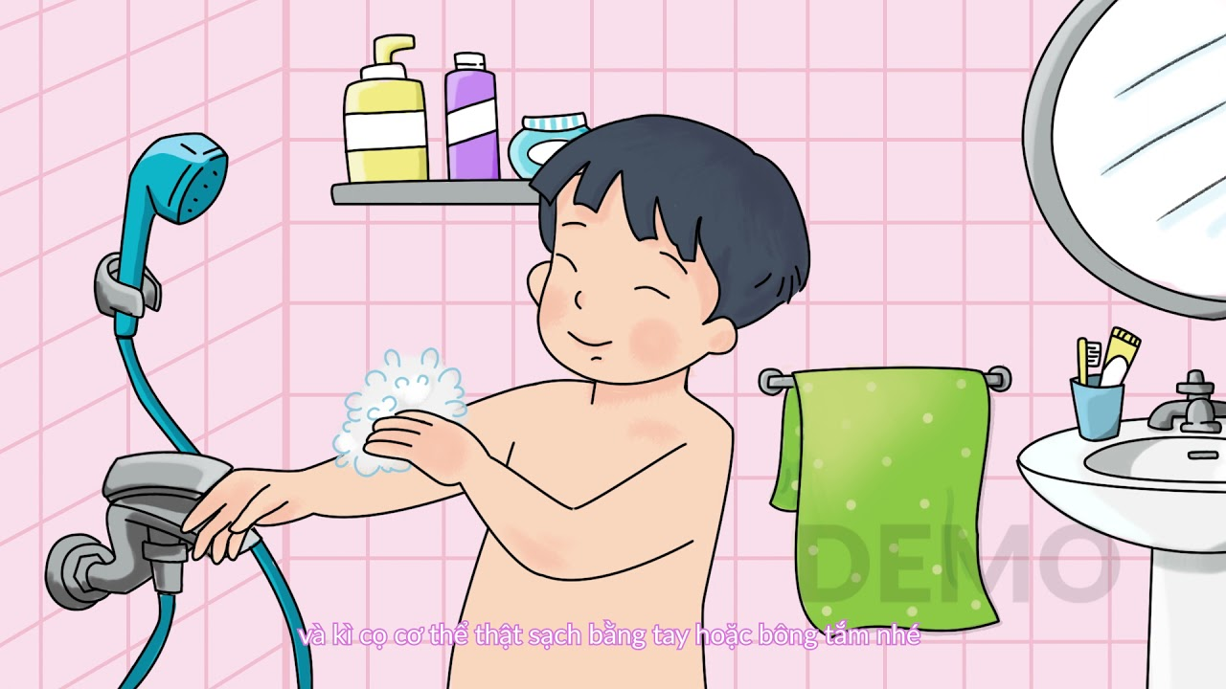
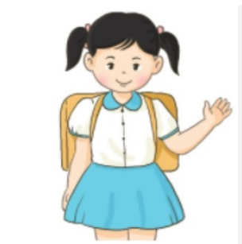
Tắm gội hàng ngày
Luôn giữ cho quần áo, đầu tóc gọn gàng, sạch sẽ.

Slide 19
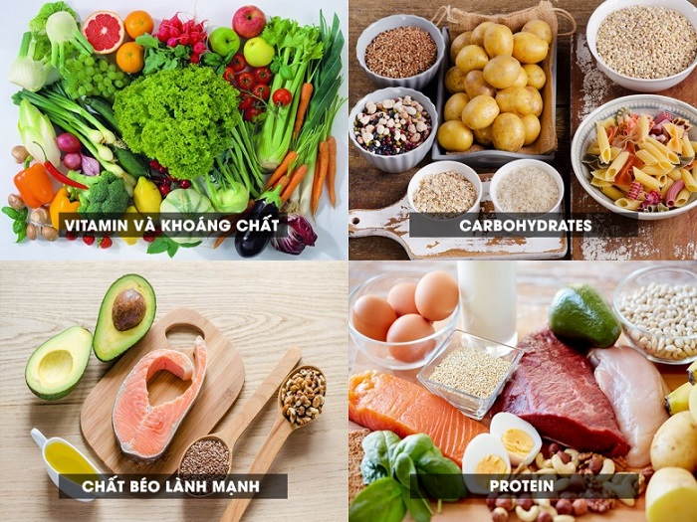
Ăn uống đủ chất

Slide 20
Để chăm sóc vẻ bên ngoài của bản thân sạch sẽ đáng yêu chúng ta cần giữ vệ sinh cá nhân, mặc trang phục phù hợp, ăn uống đầy đủ chất, an toàn...

Slide 21

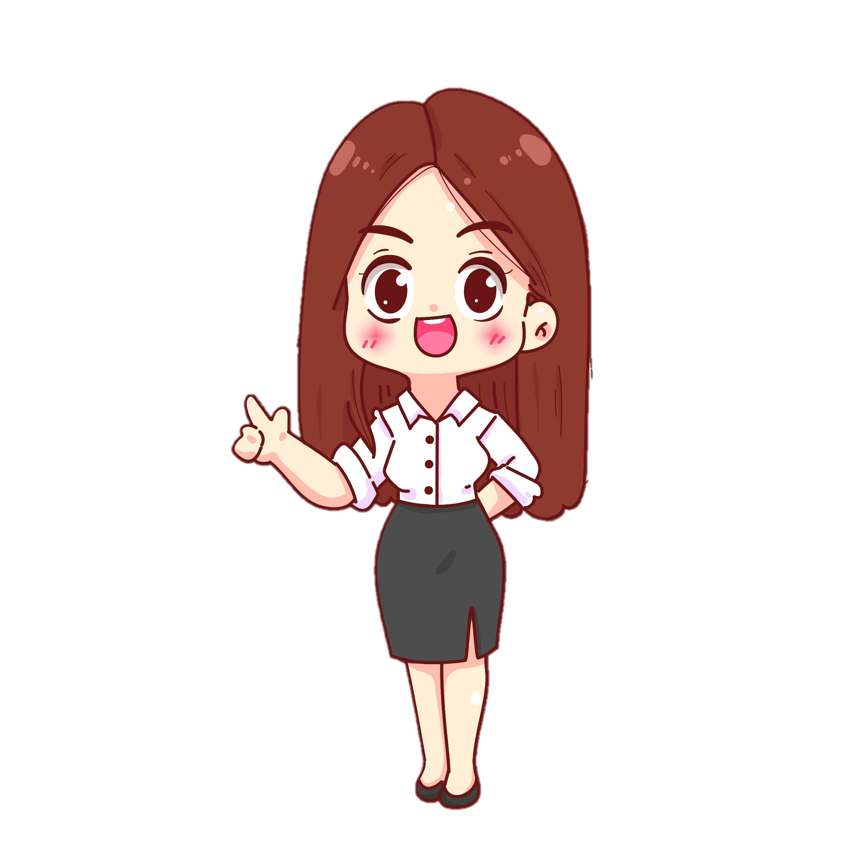
Em hãy nêu nhận xét tích cực về vẻ bề ngoài của người thân
Em cảm nghĩ như thế nào sau khi người khác nhận xét tích cực về mình?

Slide 22


Ai cũng có những nét bên ngoài đáng yêu. Mọi người nên tự hào và hài lòng với vẻ bên ngoài của mình.

Slide 23




